Slide 1
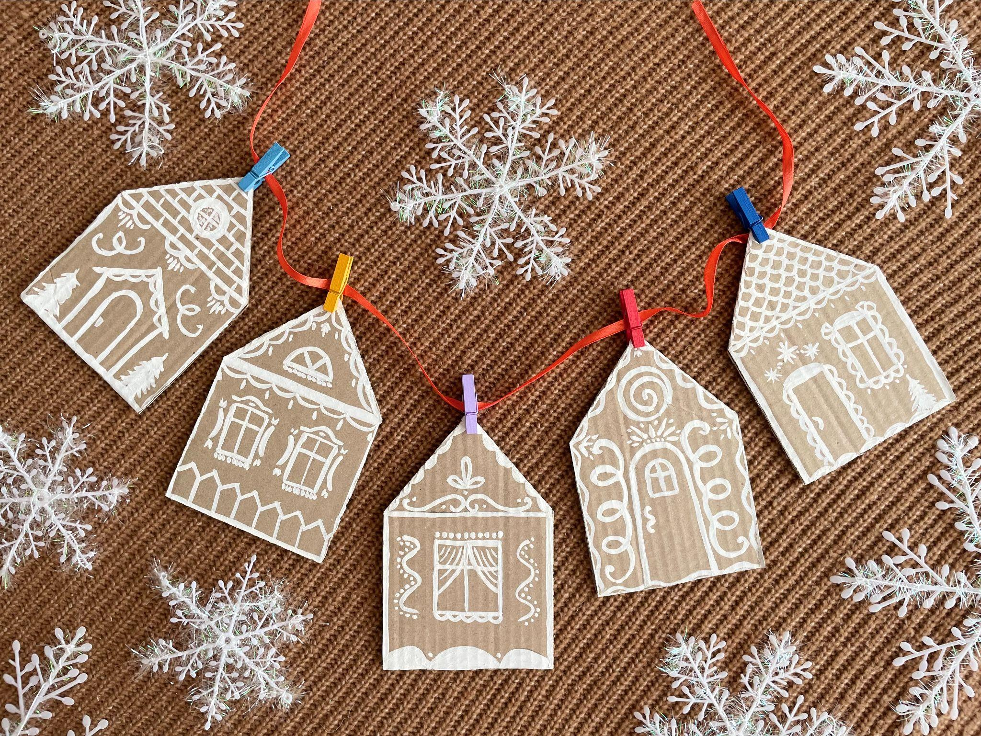
Рисуем зимние домики
Мастер-класс для детей
nsportal.ru

Slide 2
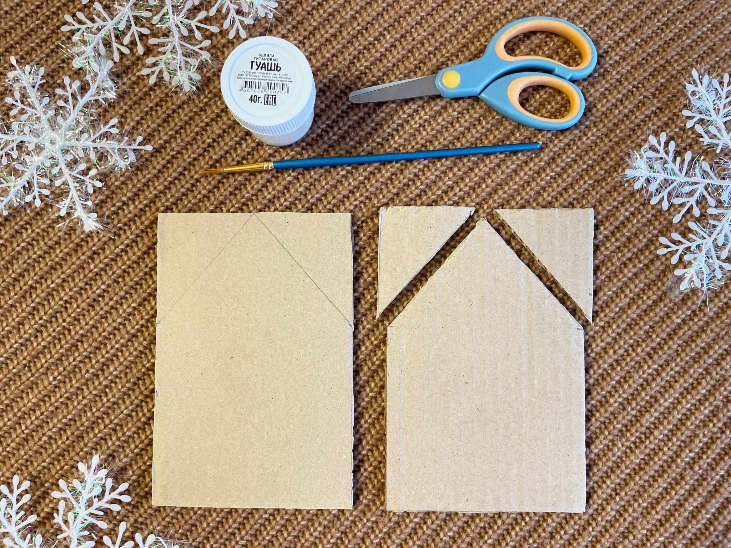
Понадобится:
картон 10 на 15 см;
простой карандаш;
линейка;
ножницы;
белая гуашь;
тонкая кисточка.

Slide 3
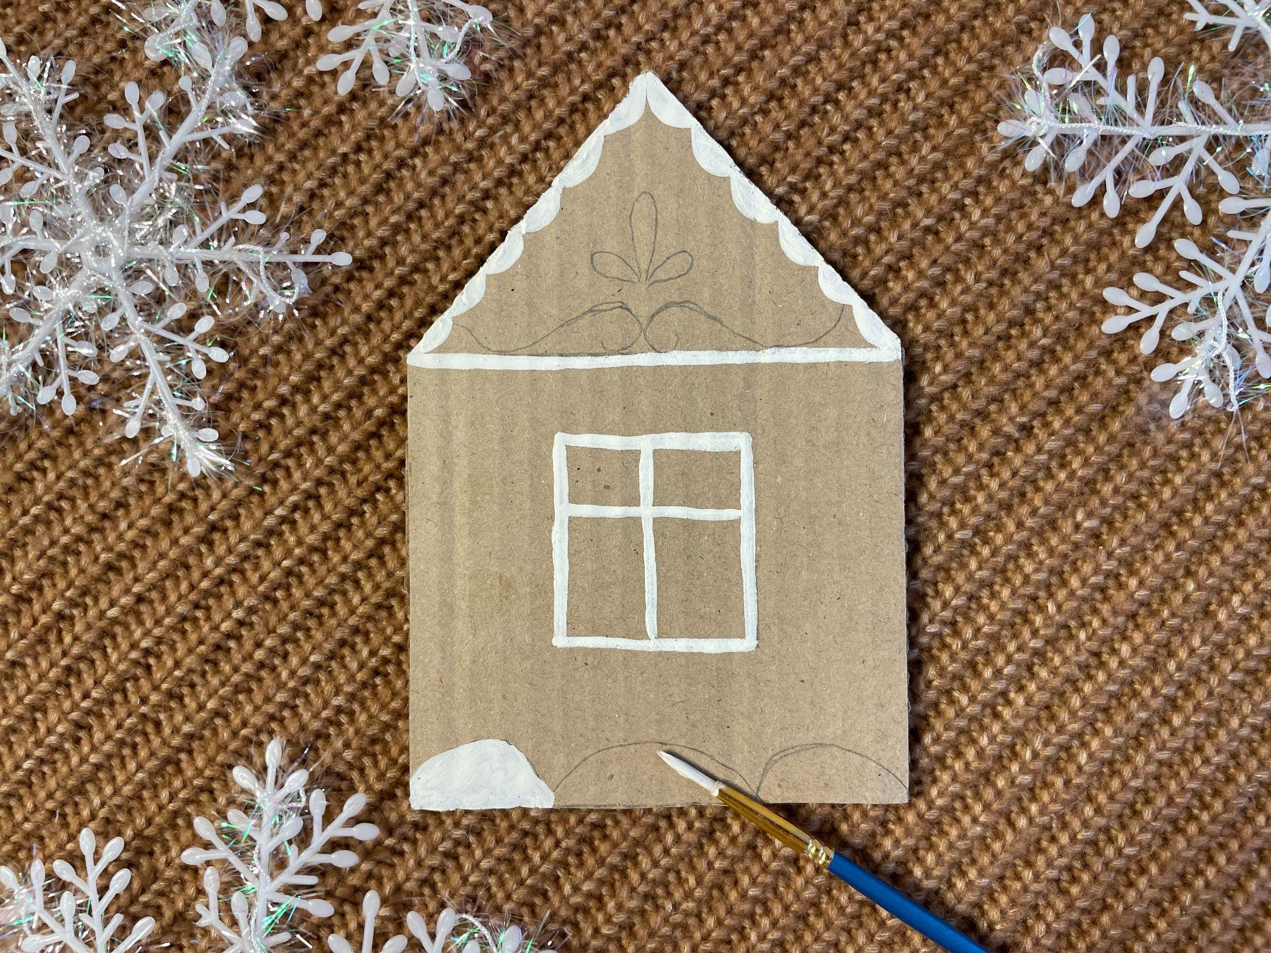
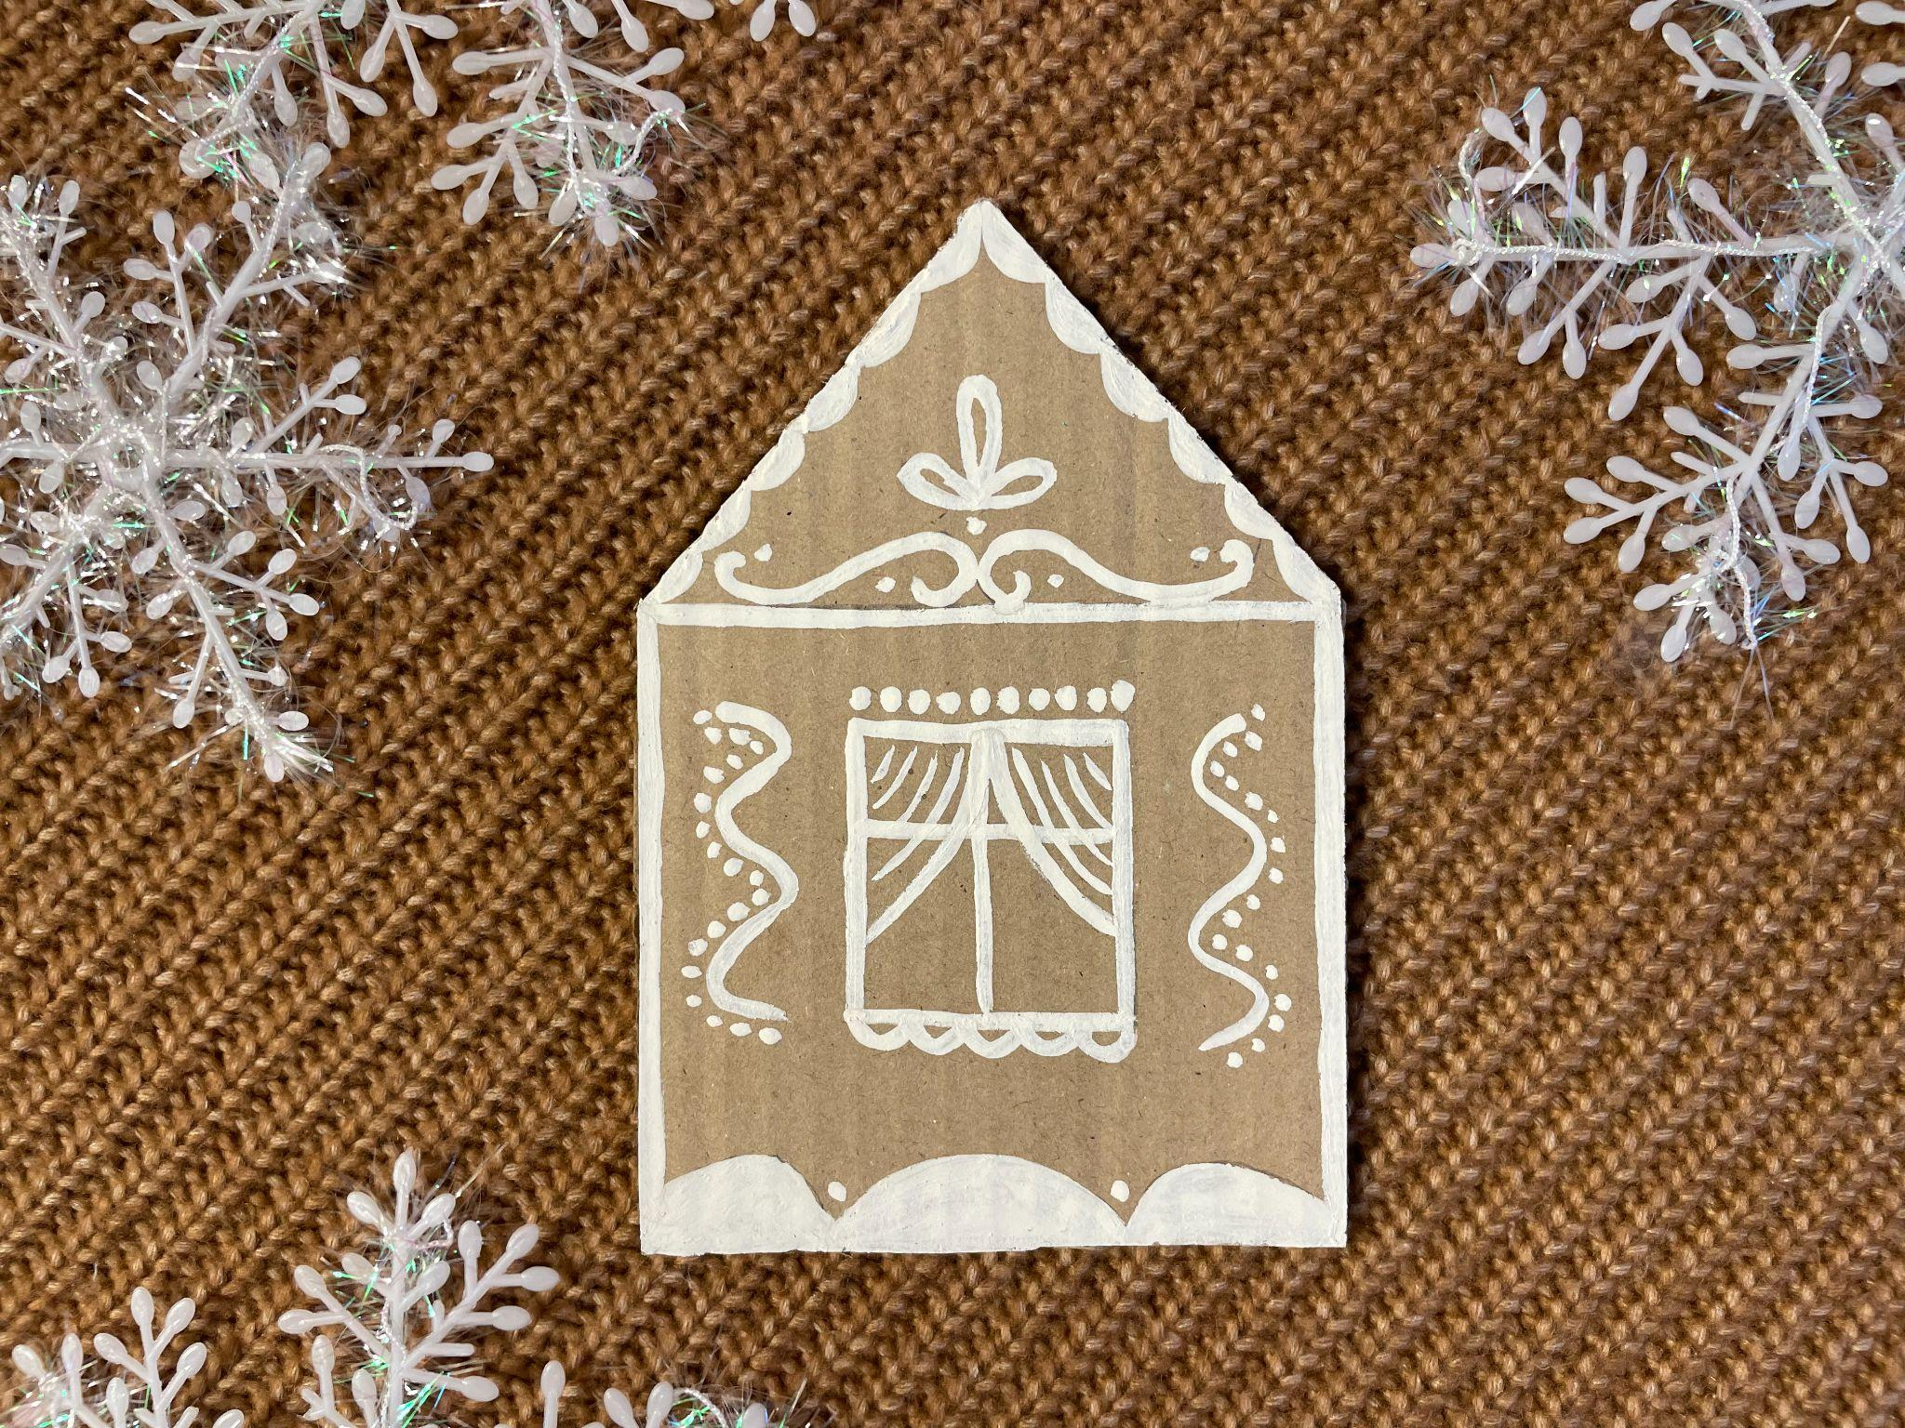
Нарисуйте узоры карандашом и аккуратно обведите кисточкой.

Slide 4
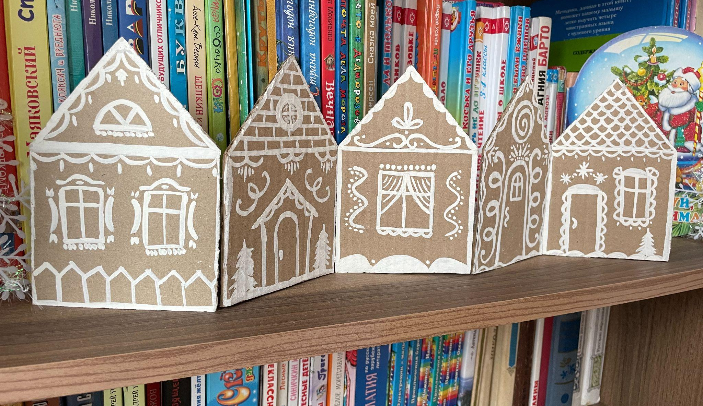
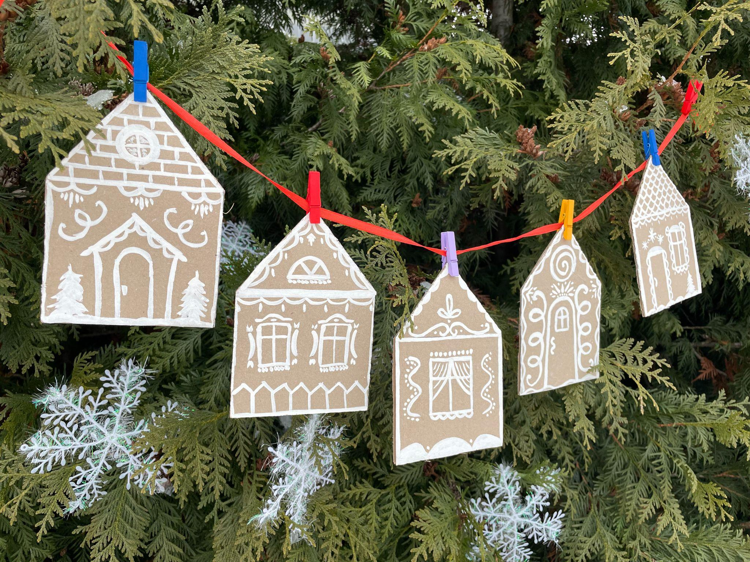
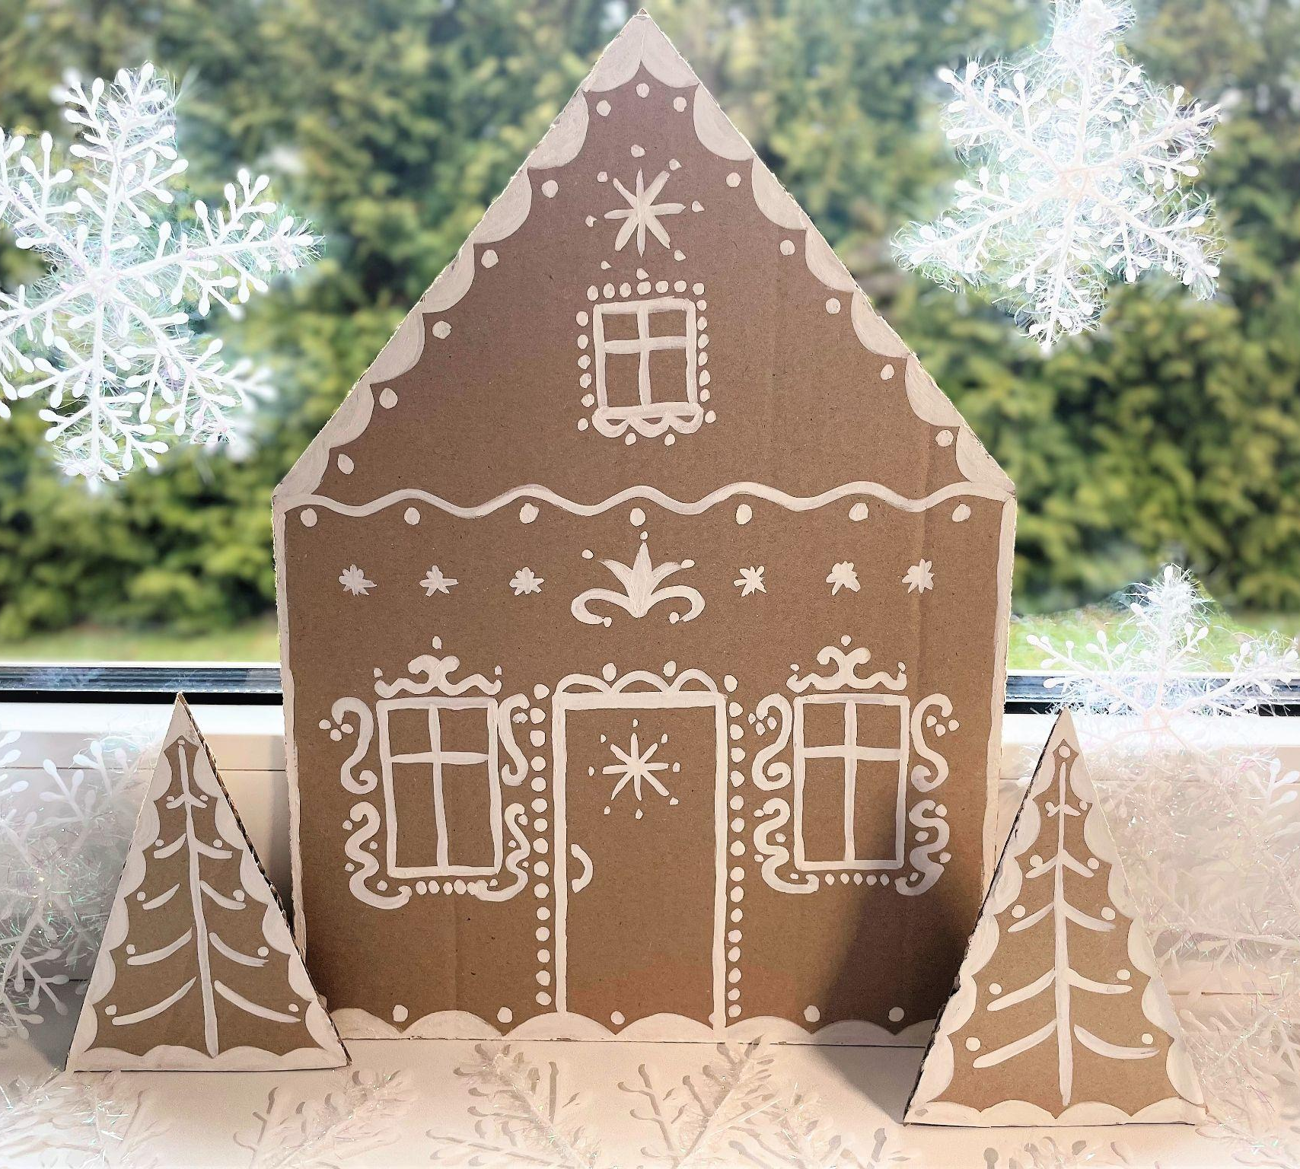
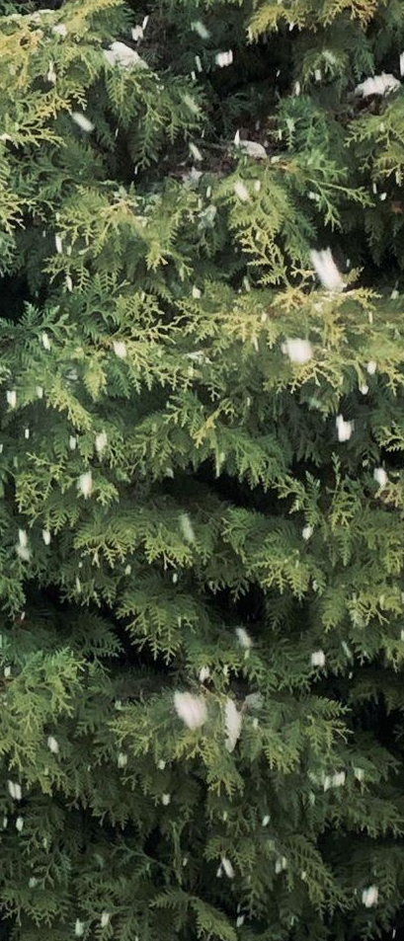
Теперь вы можете сделать гирлянду, украсить окно или книжную полочку!
nsportal.ru

